Slide 1
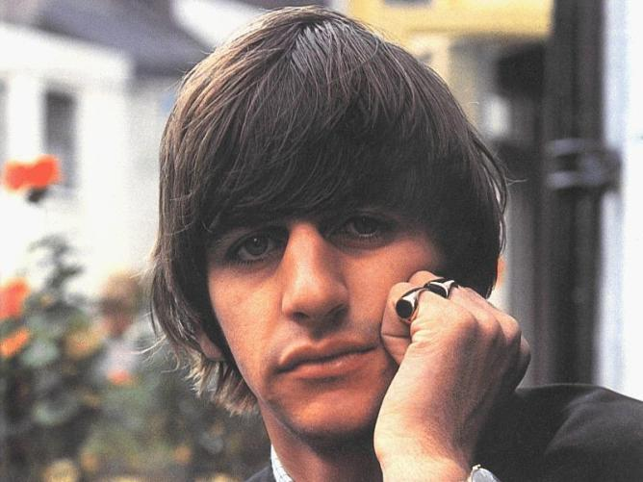
Хотя вокал Ринго на записях The Beatles можно услышать нечасто, Ринго играл ведущие роли в фильмах The Beatles. Считается, что Ринго Старр из всех четверых «битлов» обладал наибольшим актёрским талантом. После распада группы Ринго Старр снялся ещё в нескольких фильмах.

Slide 2
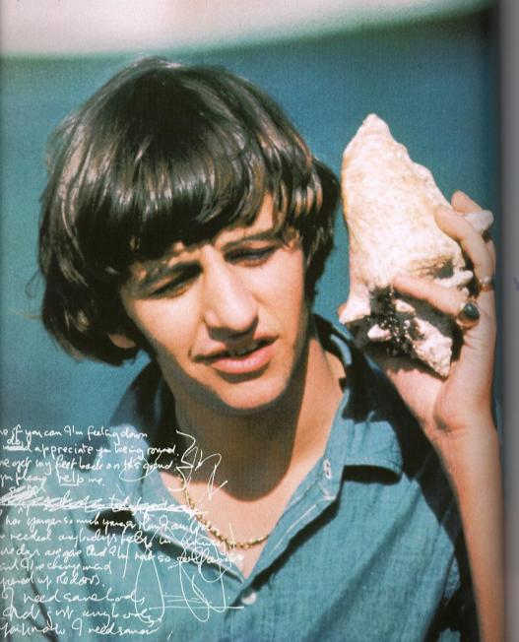
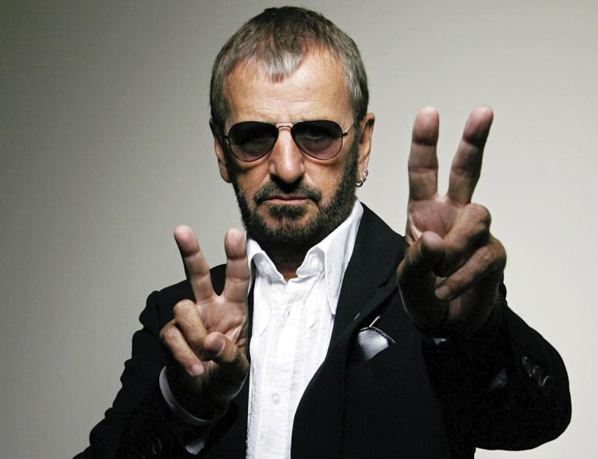
В августе 1998 года со своей группой All-Starr Band музыкант дал два концерта в России — в Москве (ГКЗ Россия) и в Санкт-Петербурге (Октябрьский). Это был первый момент в истории, когда нога одного из «битлов» ступила на территорию экс-СССР. В 2011 году Ринго Старр с очередной версией All-Starr Band вновь побывал в рамках летнего европейского турне в Москве и Санкт-Петербурге.

Slide 3
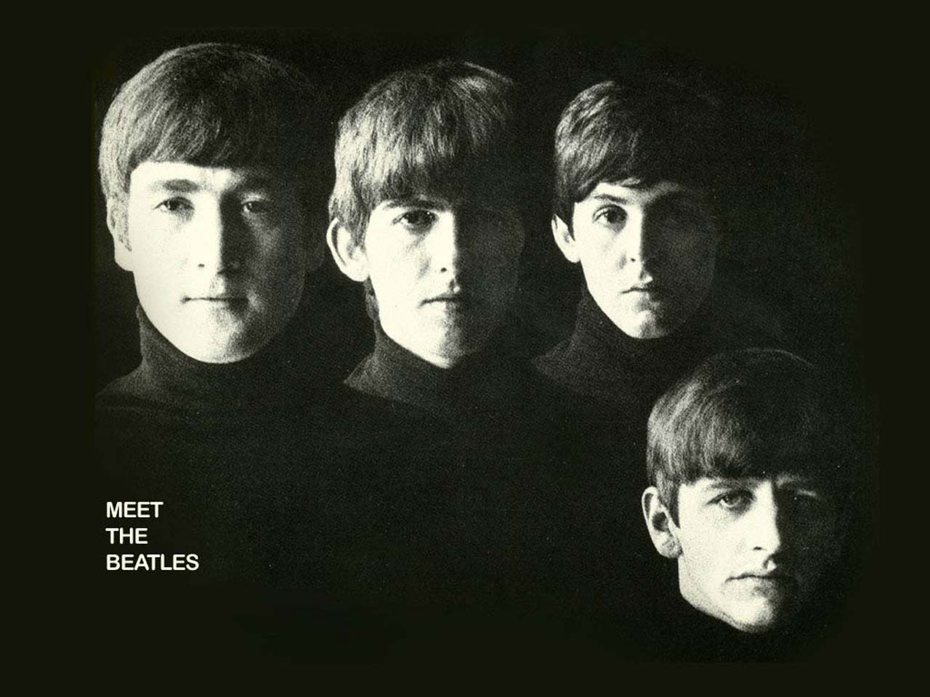
Достижения группы
Сочинение «The Beatles» «A Day In The Life»
признано лучшей британской песней всех
времён.

Slide 4
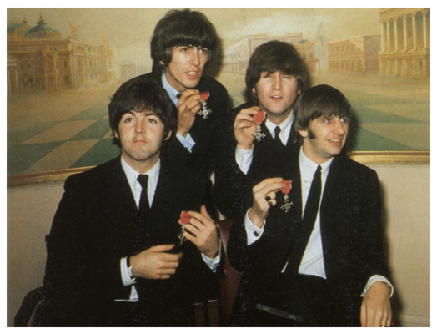
Достижения группы
В 2004 году журнал Rolling Stone опубликовал 500
лучших песен всех времён и народов. В списке
больше всего песен The Beatles — 23.

Slide 5
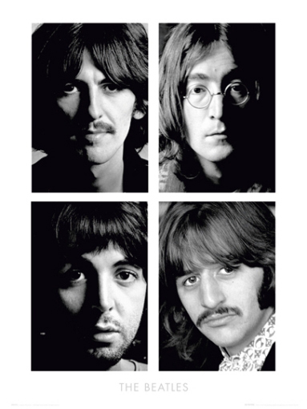
Достижения группы
Крупнейшая американская
музыкальная телекомпания
VH-1 опубликовала рейтинг
100 лучших альбомов в
истории рок-н-ролла. На
первом месте оказался
альбом «Revolver» (1966)
легендарной группы «The
Beatles». Песня из этого
альбома «Yesterday» (1965)
в XX веке исполнялась
свыше 7 миллионов раз.

Slide 6
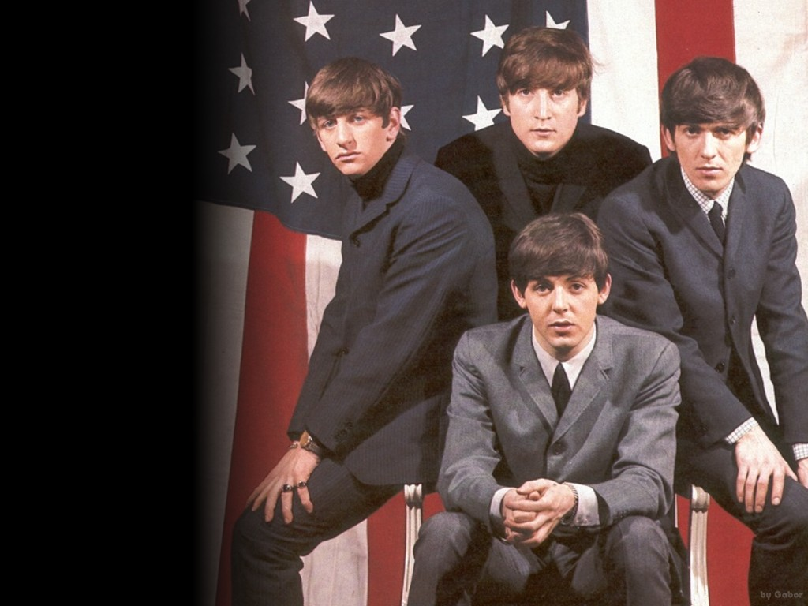
Достижения группы
В 1964 году сразу три песни «The Beatles»
попали в первую десятку американского хит
парада.

Slide 7
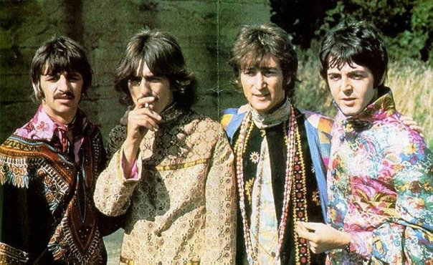
Достижения группы
Телевизионное шоу Эда Салливана с «The Beatles» (1964) собрало 73 000 000 зрителей.

Slide 8
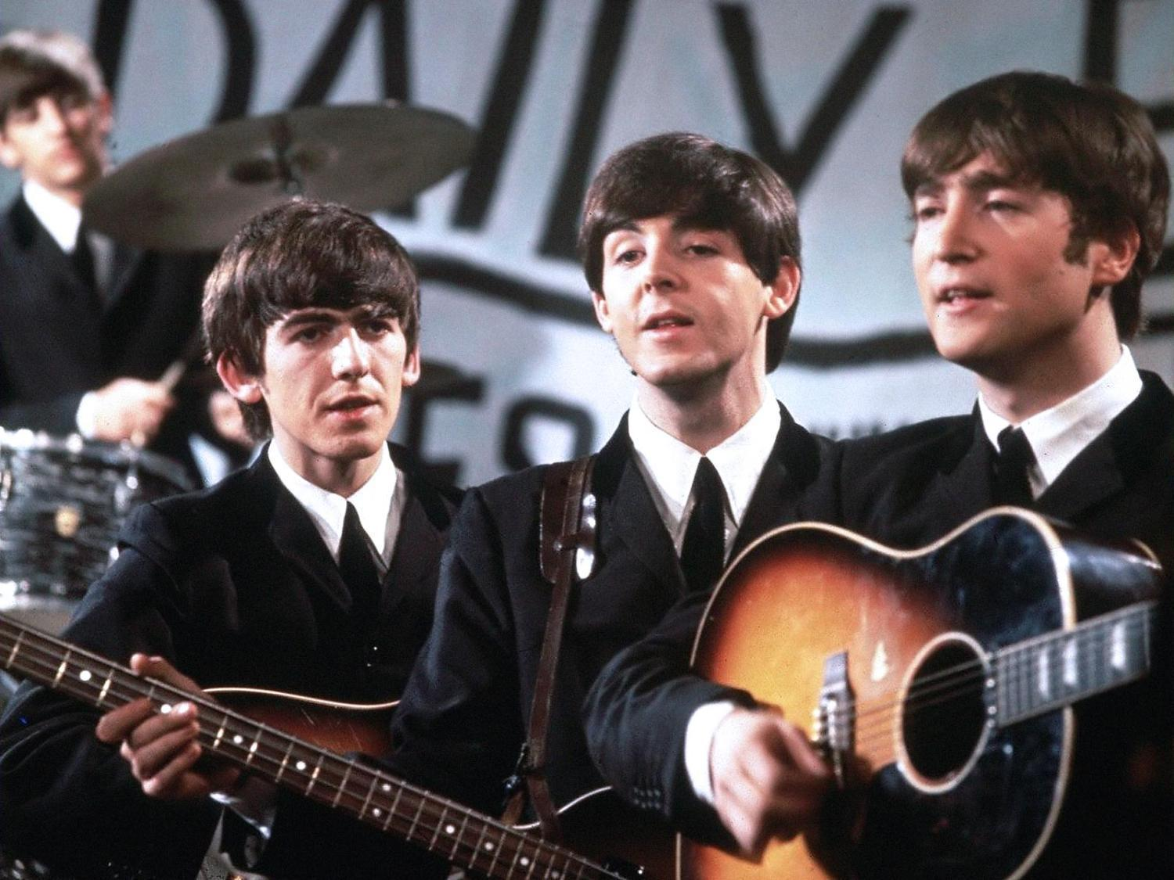
В 1980 году вместе с выстрелами Чепмена, убившего Джона Леннона, рухнула надежда на то, что эта волшебная команда, соберется вновь. Все, к сожалению, имеет свой конец.
То, что делали «Битлз», нельзя назвать иначе, чем «волшебство». Эти четверо ребят своими песнями свели с ума целое поколение, заставив молодых людей всей планеты забыть про технику, спорт, науку и взять в руки электрогитары. Такого крена интереса молодежи в сторону музыки за всю историю человечества не было еще никогда. И, видимо, никогда больше не будет. Музыка «Битлз» будет жить до тех пор, пока существует поп-культура. Их записи не стареют.

Slide 9
Музыка битлов очень мелодична, глубоко полифонична и содержательна. Ее исполняют крупнейшие певцы самых различных направлений: и такие короли блюза, как Элла Фитцжеральд, и классические оперные певцы, такие, как Пласидо Доминго, Александр Градский. Это не случайно. Значит, в самой этой музыке заключается притягательная сила.

Slide 10
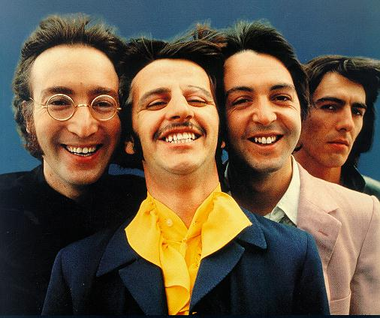
Хозяин коллекции «Хард-рок-кафе» Айзек Тигрет рассказывал, что есть проект, по которому гитара Джона Леннона будет запущена в космос в специальном спутнике на вечную орбиту вокруг Земли. Как память о «Битлз». Как символ Рок-н-ролла и Любви.

Slide 11
Памятник ливерпульской четверке
В Екатеринбурге 18 июня 2006 года был установлен первый в
России памятник ливерпульской четверке. Памятник группе
The Beatles был установлен на набережной реки Исеть,
недалеко от «бетонной Клавы». Монумент всемирно
известной «ливерпульской четверке» был выполнен из
чугуна. Дата установки выбрана не случайно — это день
рождения Пола Маккартни. Идею установки памятника
Поддержал генеральный консул Великобритании в
Екатеринбурге, который является поклонником творчества
The Beatles. Первым шагом на пути к установке памятника
стал проведение марафона по сбору средств. Акция прошла
25 февраля 2006 года, в день рождения Джорджа Харрисона.
В течение 12 часов, с полудня до полуночи, рок-группы
исполняли песни со всех альбомов The Beatles в той
последовательности, в которой они выходили. Во время
марафона были собраны средства на реализацию проекта.
Расходы на изготовление и установку монумента составят
около 60 тысяч долларов

